Slide 1
Управление образования городского округа Первоуральск
Филиал муниципального автономного дошкольного
образовательного учреждения
«Детский сад № 3 комбинированного вида» -
«Детский сад № 33»
Окатьева Ирина Юрьевна
Должность: воспитатель Место работы: филиал МАДОУ «Детский сад № 3 » -«Детский сад № 33»
г. Первоуральск Педагогический стаж: 40 лет
Стаж работы в данном учреждении: 20 лет Образование: высшее.

Slide 2
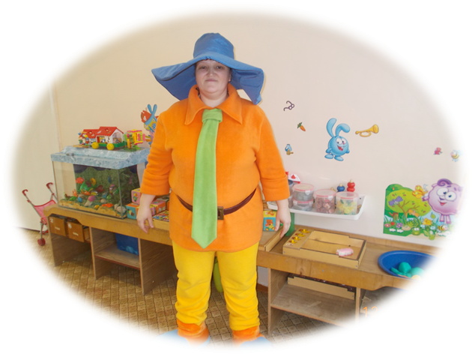
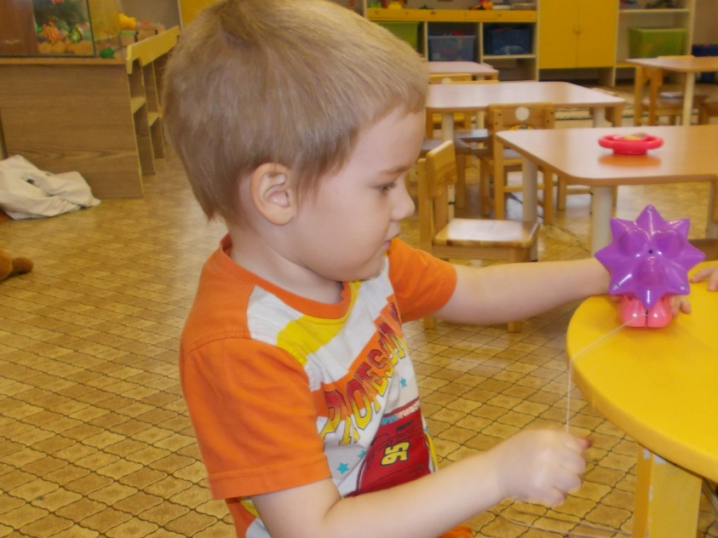
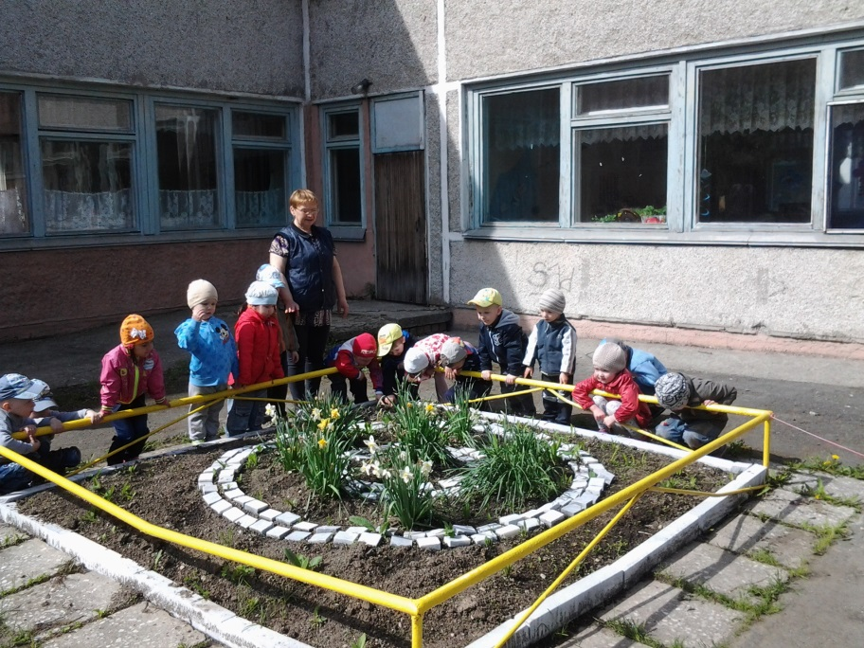
Родители сталкиваются с определенными проблемами, разнообразными трудностями, с которыми самостоятельно не могут справиться. Родители пытаются установить причины своих педагогических ошибок, не замечая неадекватности своих методов. Необходимо им помочь овладеть психолого-педагогическими знаниями, умениями с помощью действенных советов и рекомендаций.

Slide 3
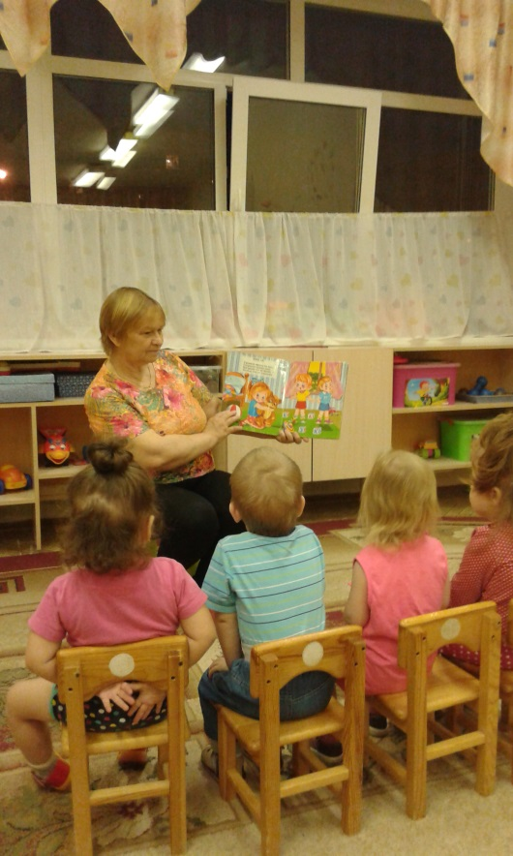
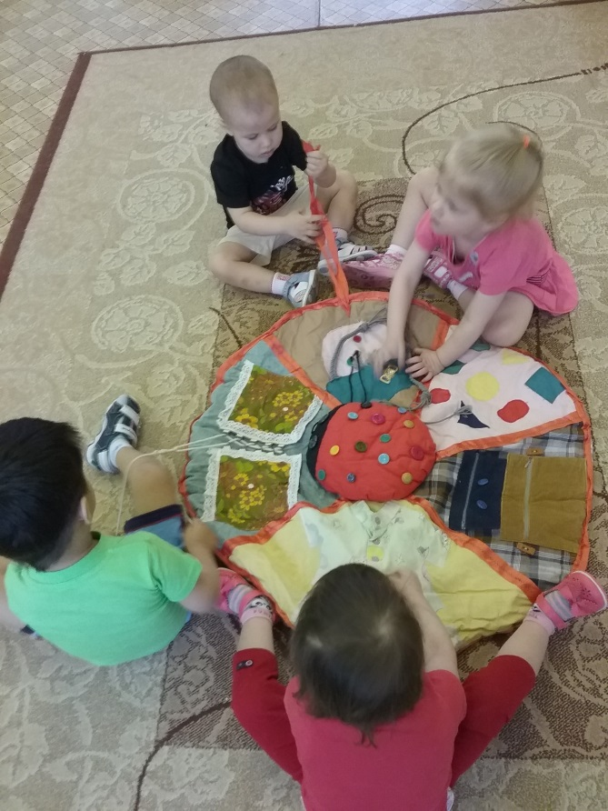
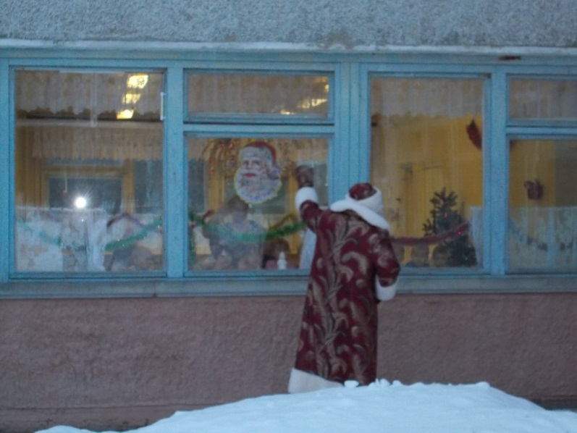
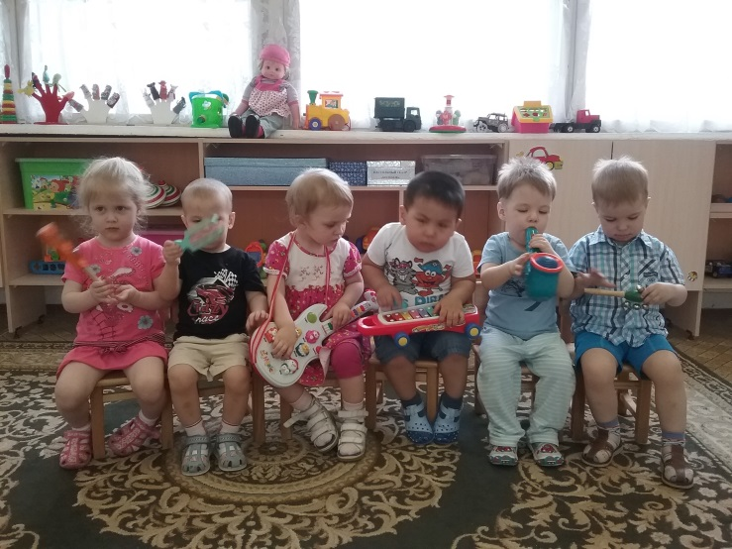
Роль детского сада - привлечь родителей к педагогическому взаимодействию с малышом, помочь ему стать настоящим другом и авторитетным наставником. Родителям необходимо помнить, что детский сад – только помощник в воспитании ребенка, они не должны перекладывать всю ответственность на педагогов и устраняться от воспитательно - образовательного процесса.

Slide 4
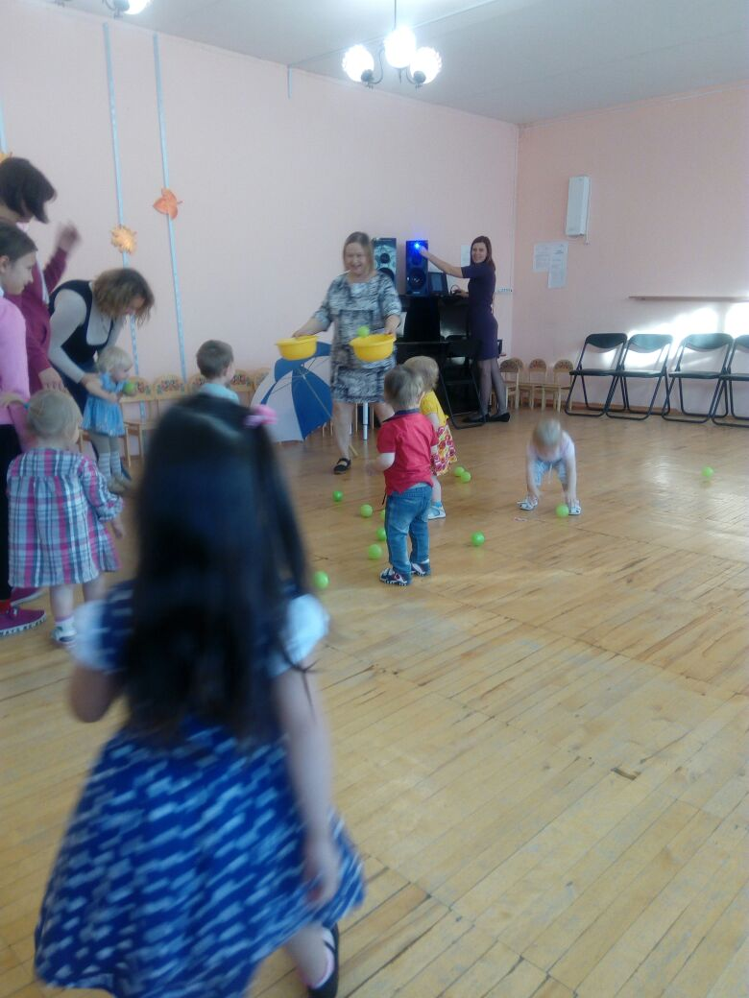
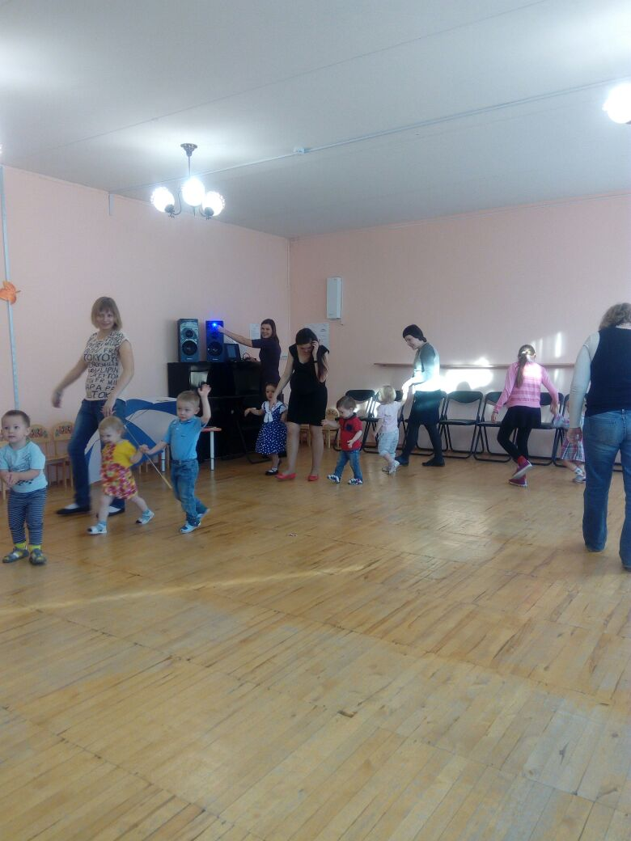
Задачи работы ДОУ по взаимоотношениям с родителями:
- установить партнерские отношения с семьей каждого воспитанника;
- объединить усилия по развитию и воспитанию детей;
- создать атмосферу взаимопонимания, эмоциональной поддержки;
- активизировать и обогащать воспитательные умения родителей;
- поддерживать их уверенность в собственных педагогических возможностях.

Slide 5
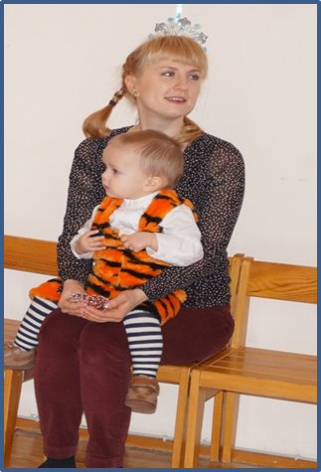
Принципы взаимодействия с родителями:
- доброжелательный стиль общения педагогов и родителей;
- индивидуальный подход;
- сотрудничество, а не наставничество;
- динамичность.

Slide 6
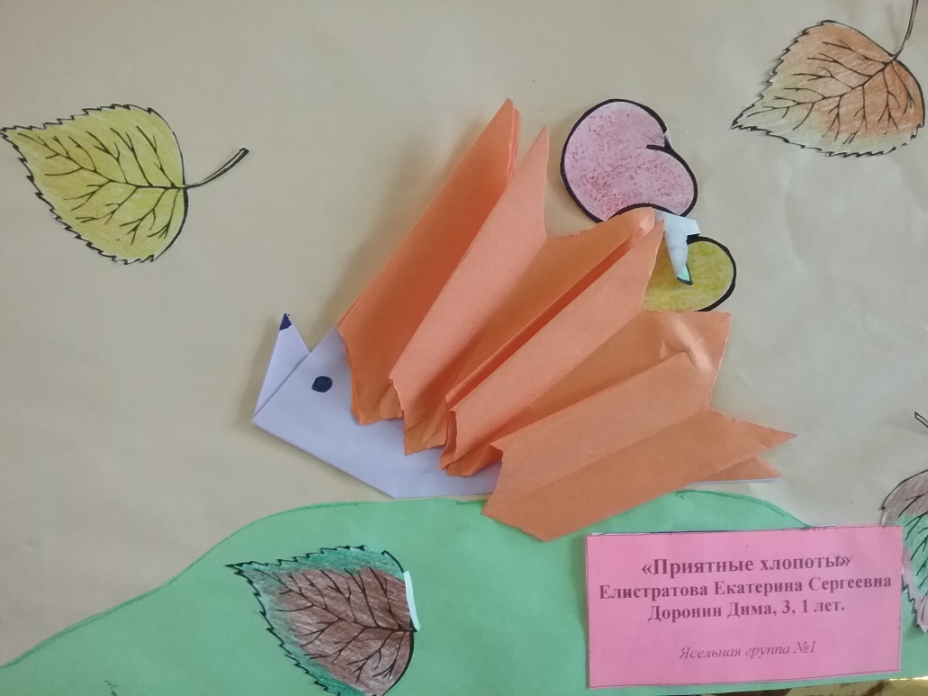
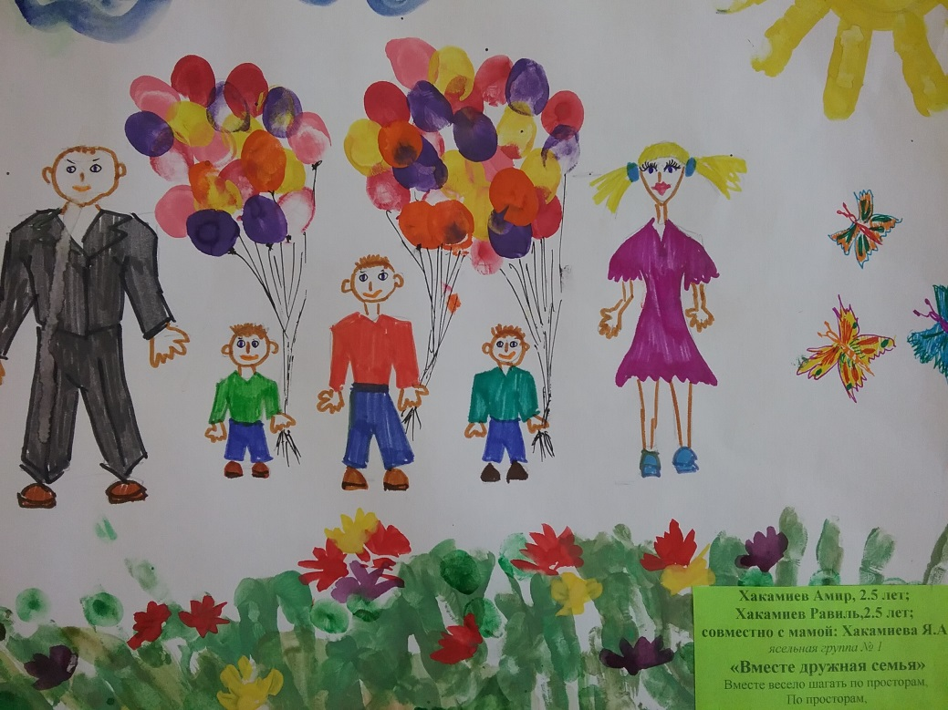
- при реализации задач сотрудничества ДОУ и семьи недостаточно использовать только традиционные формы и методы работы с семьей;
- необходимо введение инновационных форм и адаптация традиционных форм к современным условиям.
Notes:
Родители сталкиваются с определенными проблемами, с разнообразными трудностями, с которыми самостоятельно не могут справиться.Родители пытаются установить причины своих педагогических ошибок, не замечая неадекватности своих методов. Необходимо им помочь овладеть психолого-_педагогическими знаниями, умениями.

Slide 7
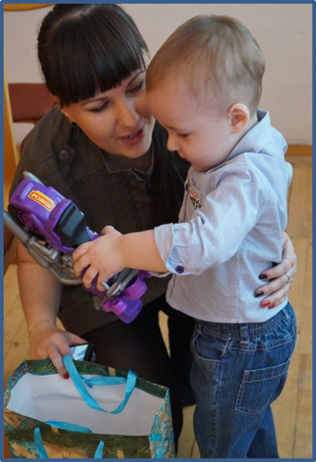
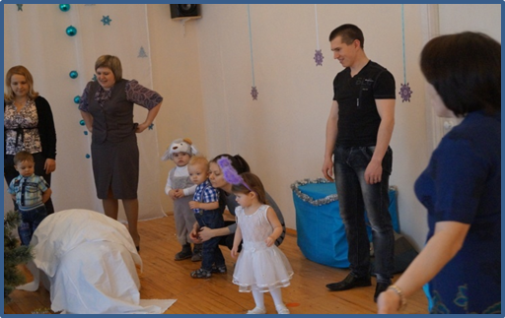
Необходимо создавать ситуации приятного совместного досуга детей и родителей в дошкольной образовательной организации, условия для доверительного, неформального общения педагогов с родителями.

Slide 8
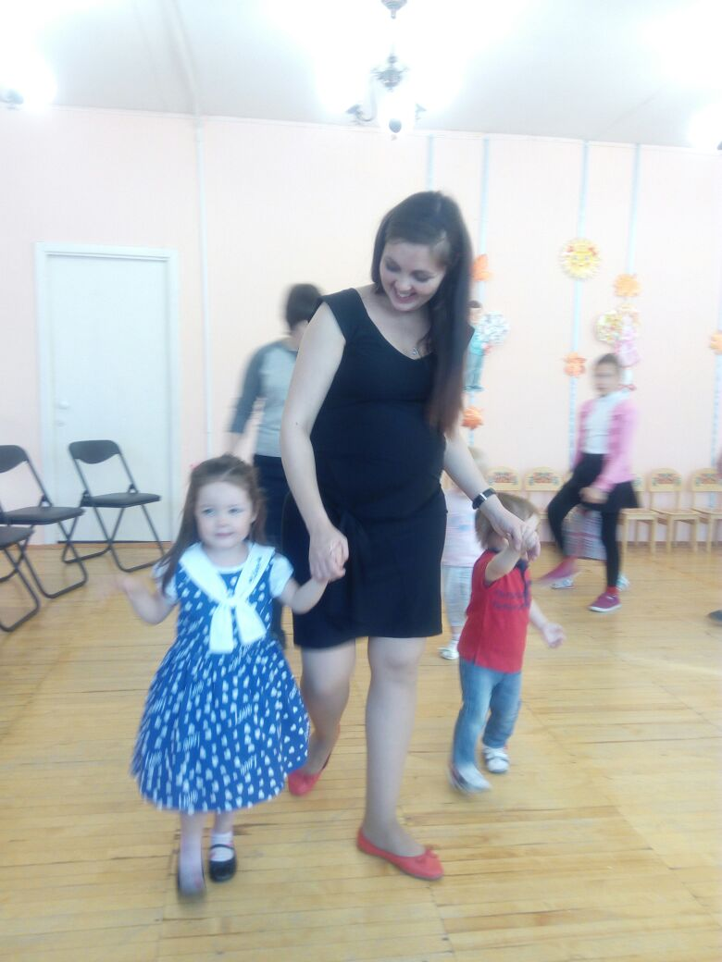
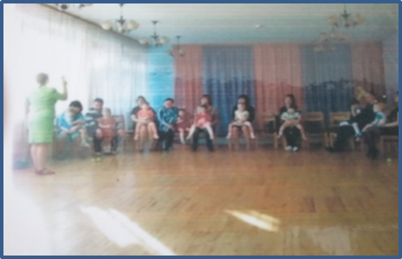
Одной из самых востребованных и полюбившихся родителям форм работы является деятельность семейного клуба «Ладушки».

Slide 9
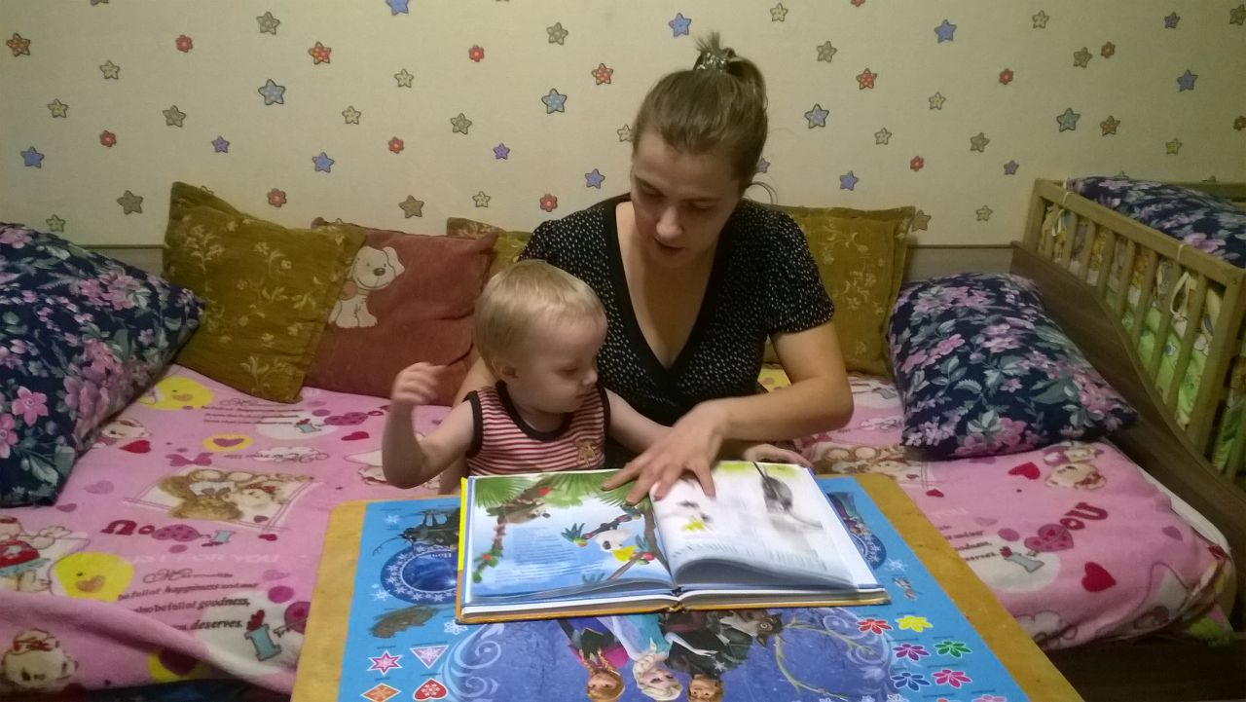
Процесс взаимодействия с родителями детей раннего возраста повышает ответственность родителей за воспитание детей в семье, развивает эмоционально-педагогическую активность- показатель заинтересованного отношения к воспитанию малыша.

Slide 10
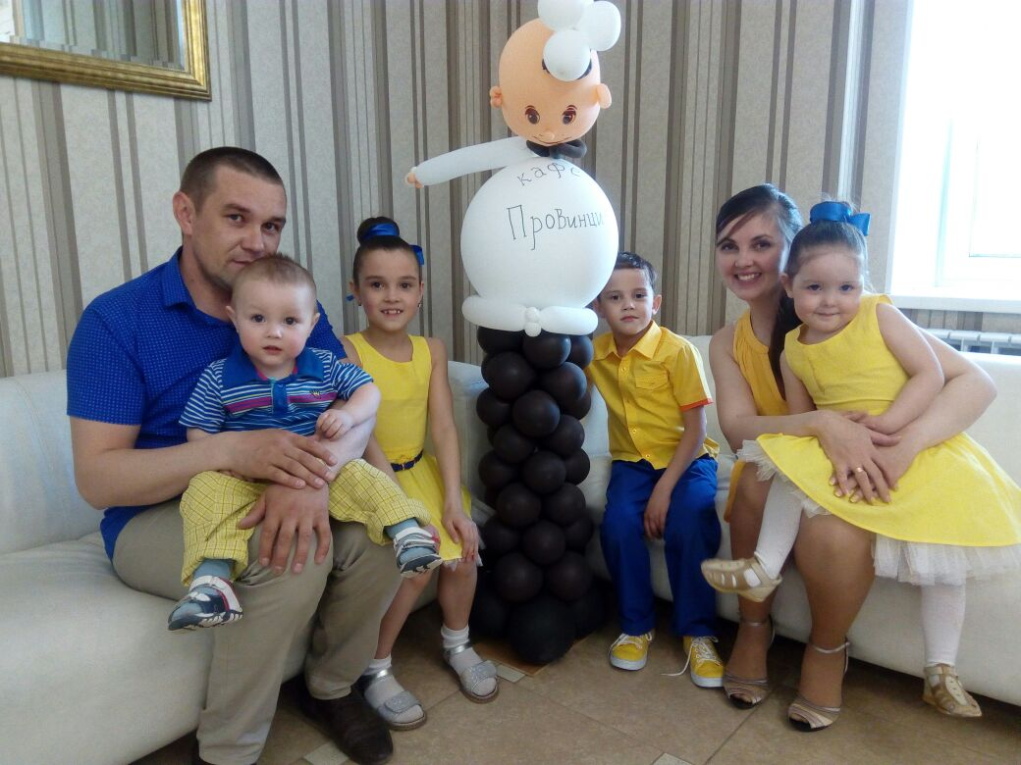
Благоприятная атмосфера в отношениях между родителями и детьми, родителями и педагогами обеспечивает совместный успех в деле воспитания, развития и социализации детей раннего возраста.

